Slide 1


Modalités d’inscription du personnel de l’Éducation Nationale
03 Août 2026

Slide 2


Bienvenue en Polynésie française
‘Ia Ora Na

Slide 3
Sommaire
1. Le Saviez-Vous? _ Votre intérêt à vous affilier à la C.P.S
2. Comment ça marche? _ Vos démarches pour vous affilier
3. Ce qu’on vous propose? _ TATOU, votre espace en ligne

Slide 4

Partie 1
Votre intérêt à vous affilier à la CPS

Slide 5

1
Votre intérêt à vous affilier à la CPS
VOUS
Vous êtes assurés à la Sécurité Sociale de France métropolitaine
NOUS
Nous sommes la CPS, l’organisme de protection sociale de la Polynésie française
intérêt
Nous FACILITONS vos démarches avec la MGEN par la prise en charge des prestations en Nature de l’ Assurance Maladie au titre de la réglementation polynésienne
Grâce à l’accord de Coordination entre la CPS et la Sécurité Sociale

Slide 6
1
Votre intérêt à vous affilier à la CPS
1
Remboursement de vos soins à hauteur de 70%
(Si médecin conventionné)
2
Prise en charge en tiers payant (Kiné, infirmier…) à hauteur de 70%
3
Prise en charge de vos factures d’hospitalisation en tiers payant à hauteur de 100%
Si vous ne vous affiliez pas la CPS, vous devrez prendre l’attache de la MGEN-Espace Polynésie

Slide 7

Partie 2
Vos démarches pour vous affilier à la C.P.S

Slide 8
2
Vos démarches pour vous affilier à la C.P.S
1
Transmission des documents à l’adresse e-mail suivante:
immatriculation@cps.pf
2
Pièces à joindre:
Copie de votre passeport ou CNI (ouvrant droit et ayant droit)
Copie de votre livret de famille
Un RIB
Vos coordonnées (adresse mail, postale, numéro de téléphone…)
Formulaire 980.02 délivré par le Vice rectorat de P.F
Attestation de droits de la MGEN-MAYENNE
3
Nous vous accusons réception:
Du traitement de votre demande
Pour vous renvoyer votre numéro DN

Slide 9
2
Vos démarches pour vous affilier à la C.P.S

Slide 10
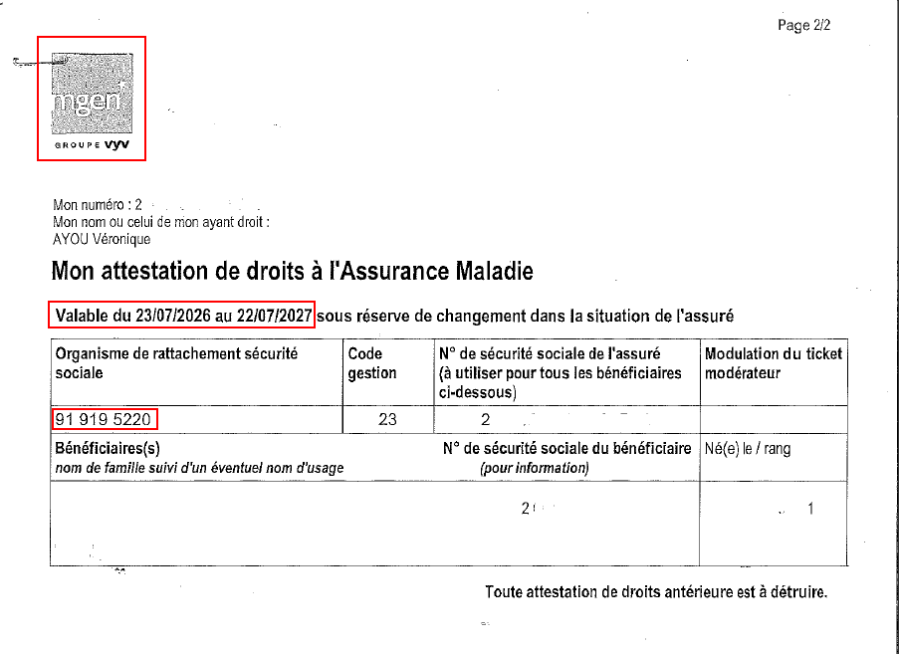
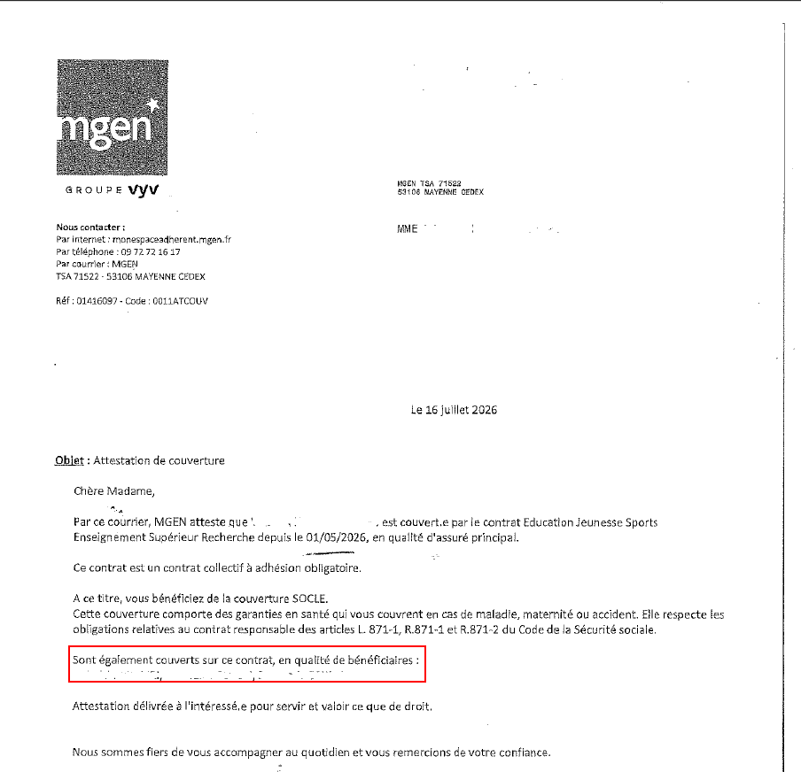
2
Vos démarches pour vous affilier à la C.P.S

Slide 11
2
Vos démarches pendant votre séjour avec la C.P.S
Renouvellement annuel des droits en Assurance Maladie:
  Fichier informatique de la MGEN reçu en début d’année
  Si absence de droits via le fichier, nous fournir votre attestation de droits de la MGEN-MAYENNE.
Prolongation de séjour:
Fournir nouveau 980.02 du Vice-rectorat de Polynésie française
Pour la mise à jour de vos données personnelles:
Adresser vous au guichet CPS le plus proche (Siège ou antenne)
munis des pièces justificatives: pièce d’identité, adresse, boite postale, naissance, RIB…

Slide 12

2
Pour info: La MGEN en Polynésie
Adresse
107 Rue Paul Bernière 98716 PIRAE
Permanence téléphonique
40 548 999
lundi au vendredi : 13H30 – 15H30
Site internet
MGEN – Espace Mutuel de Polynésie

Slide 13

Partie 3
TATOU,
Votre espace en ligne

Slide 14

3
TATOU, Votre espace en ligne
inscriptiontatou@cps.pf
Un espace CPS en ligne gratuit, personnel et sécurisé qui vous permet d’accéder à vos informations en ligne,
24h sur 24 et 7j sur 7.
Votre dossier CPS
Vos remboursements
Vos paiements…
Votre carte CPS
Votre relevé de soins
Votre relevé de paiements…
^{Consulter}
^{Télécharger}

Slide 15
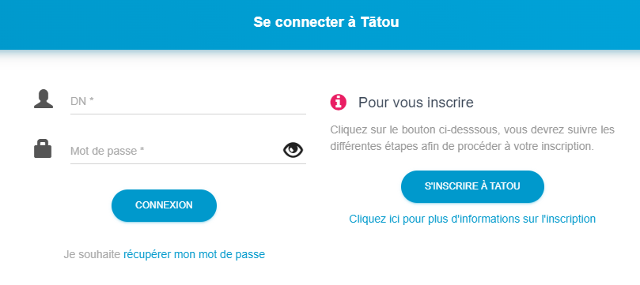
3
TATOU, Votre espace en ligne
Adhérer : il faut être majeur, avoir un n° DN et avoir une adresse e-mail
Connectez vous sur tatou.cps.pf
Cliquez sur “s’inscrire à Tatou”
^{Procédure} ^{d’adhésion}

Slide 16
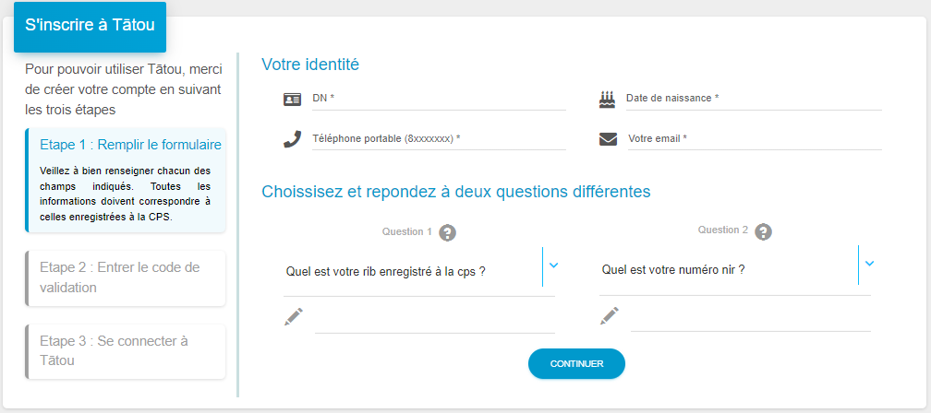
3
TATOU, Votre espace en ligne
Adhérer : il faut être majeur, avoir un n° DN et avoir une adresse e-mail
Remplissez le formulaire
Répondez à 2 questions :
  Votre n° de compte bancaire
  Votre n° NIR
Vous recevrez un code par SMS et un mail pour finaliser l’inscription
^{Procédure} ^{d’adhésion}
Votre identité
Choisissez et répondez à deux questions différentes
L’adhésion est immédiate !

Slide 17

Retrouvez plus d’informations
Sur notre site Web
www.cps.pf
Centre info conseil
 40 41 68 00
infoconseil@cps.pf
Tatou
inscriptiontatou@cps.pf
Merci pour votre attention
Mauruuru roa

